Slide 1
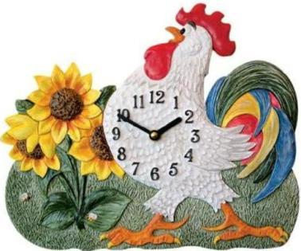
Математический проект: «ЧАС ЗА ЧАСОМ»
Воспитателя 1 квалификационной категории МБОУ «Прогимназия «Сказка» НМР РТ
Романовой Аллы Валентиновны

Slide 2
Автор проекта: Романова А.В. Тип проекта: познавательно-исследовательский, творческий, межпредметный, групповой, краткосрочный (1 неделя). Участники проекта: дети группы «Шаянкай», педагоги, родители.

Slide 3
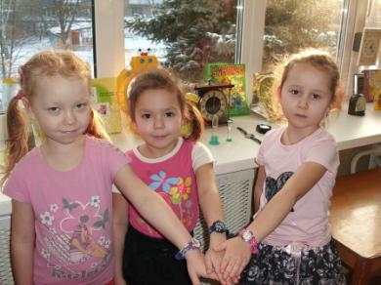
Проблема:
имеющиеся у детей знания о времени, мерах измерения времени в значительной части не полны; разные по значению временные представления совмещены, не усвоены практические способы пользования ими, слабо развито «чувство времени».

Slide 4
Актуальность:
Особую актуальность данная проблема имеет в старшем дошкольном возрасте в связи с предстоящим обучением в школе. Умение ориентироваться во времени создаёт основу для дальнейшего развития личности ребёнка, влияет на воспитание таких качеств как организованность, собранность, целенаправленность, умение планировать свою деятельность и т. д. Эти качества являются необходимым условием для подготовки детей к школе.

Slide 5
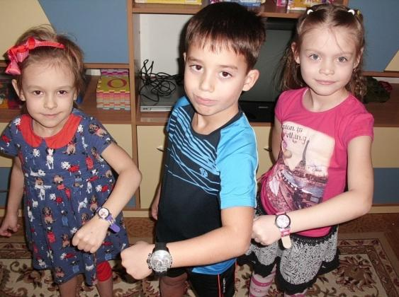
Цель проекта: Научить детей определять время по часам.

Slide 6
Задачи: Обучающие:
учить детей оценивать временные интервалы без часов, на основе чувства времени;
учить определять время по часам со стрелками.
Развивающие:
развивать интерес к математике, представление о времени;
развивать поисковую деятельность, логическое мышление, творческую активность;
расширять кругозор детей через знакомство с разными видами часов и их назначением.
Воспитывающие:
воспитывать чувство удовлетворения от умения рационально распределять своё время.
собранность

Slide 7
Этапы проекта:
1 этап: Подготовительный.
С родителями:
Информирование родителей о начале проекта.
Подбор иллюстраций, стихов, пословиц, поговорок, сказок, загадок о часах для создания альбома: «Что мы знаем о часах».
Сбор различных часов для последующего создания мини-музея в группе : «В гостях у Гнома часовщика».
С педагогами:
Подготовка консультации для родителей на тему: «Как научить ребёнка определять время?».
Подготовка дидактических игр и упражнений на умение определять время по часам.
Подготовка познавательного материала и методических пособий для проведения занятий.
Подборка стихов, пословиц, поговорок, сказок, загадок о часах для создания альбома: «Что мы знаем о часах».

Slide 8
2 этап: Основной ( с детьми)
Проведение образовательной деятельности по ФЭМП, развитию речи, ознакомлению с окружающим миром.
Рассматривание иллюстраций.
Наблюдения.
Беседы.
Составление рассказов.
Творческая деятельность.
Знакомство с книгой Т.А.Шорыгиной «Точные сказки» (формирование временных представлений).
Чтение сказки: Е.Л.Шварца «Сказка о потерянном времени»
Разучивание стихов, пословиц, поговорок о часах.
Отгадывание загадок.
Разучивание физкультминуток.

Slide 9
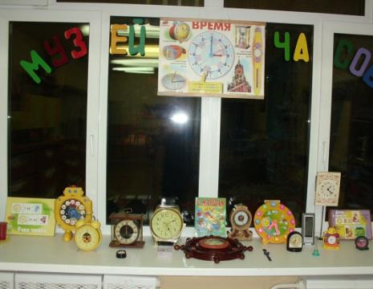
3 этап: Заключительный ( с детьми)
Экспериментальная деятельность: создание песочных, водяных и солнечных часов.
Создание мини-музея в группе: «В гостях у Гнома часовщика».
Создание альбома: «Что мы знаем о часах».

Slide 10
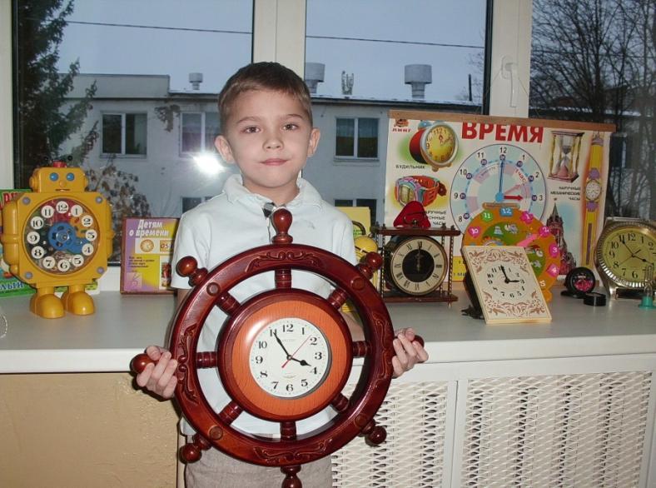
СПАСИБО ЗА ВНИМАНИЕ !

Slide 11
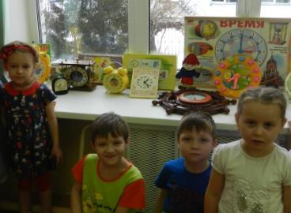
СОЦИАЛЬНО-КОММУНИКАТИВНОЕ РАЗВИТИЕ.
Беседы.
Рассказы детей о музее в роли экскурсоводов, при посещении музея детьми других групп.

Slide 12
ПОЗНАВАТЕЛЬНОЕ
РАЗВИТИЕ.
Занятия по ФЭМП.
Занятие по ОСО на тему: «История возникновения часов».
Экспериментальная деятельность: создание песочных, водяных и солнечных часов.
Рассматривание иллюстраций.

Slide 13
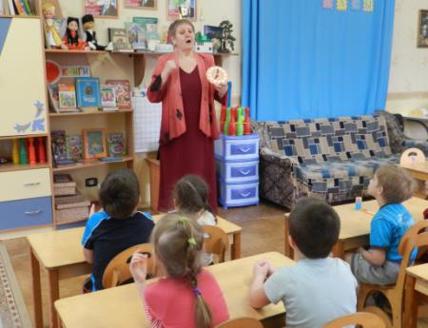
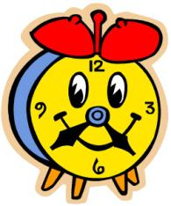
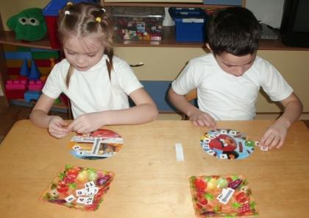
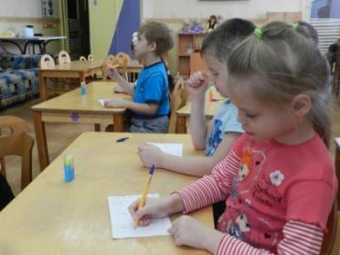
СПАСИБО ЗА ВНИМАНИЕ !

Slide 14
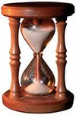
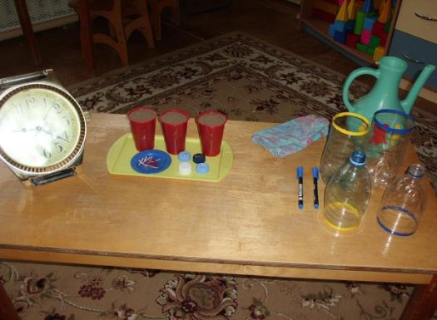
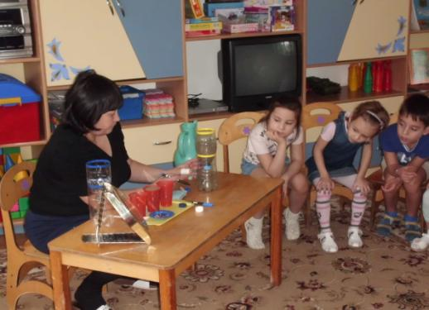
СПАСИБО ЗА ВНИМАНИЕ !

Slide 15
РЕЧЕВОЕ РАЗВИТИЕ.
СПАСИБО ЗА ВНИМАНИЕ !
Составление рассказов.
Чтение сказок.
Отгадывание загадок.
Заучивание стихов, пословиц, поговорок о часах.
Знакомство с книгой Т.А.Шорыгиной «Точные сказки».

Slide 16
ХУДОЖЕСТВЕННО-ЭСТЕТИЧЕСКОЕ РАЗВИТИЕ.
СПАСИБО ЗА ВНИМАНИЕ !
Лепка из пластилина «Тик так часики».
Аппликация на тему: «Сказочные часы».
Рисование на тему: «Часы будущего».

Slide 17
Предполагаемый результат:
Дети знают отдельные эталоны измерения времени (секунда, минута, час, сутки).
Знают приборы для измерения времени: песочные часы, секундомер, будильник, наручные часы, настенные часы и т.д., их назначение.
Знают историю возникновения часов, умеют объяснить преимущества и недостатки «живых часов», солнечных часов, песочных, водяных и башенных.
Используют полученные знания и умения в практической и интеллектуальной деятельности.
Регулируют свою деятельность в соответствии со временем.
Определяют время по часам с точностью до часа; различают длительность отдельных интервалов (1 минута, 5 минут, 1 час).
Определяют время по электронным часам с точностью до минуты.

Slide 18
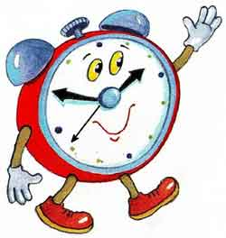
СПАСИБО ЗА ВНИМАНИЕ !

